Slide 1
Kvanttimekaniikka: Luento 6
Martikainen Jani-Petri

Slide 2
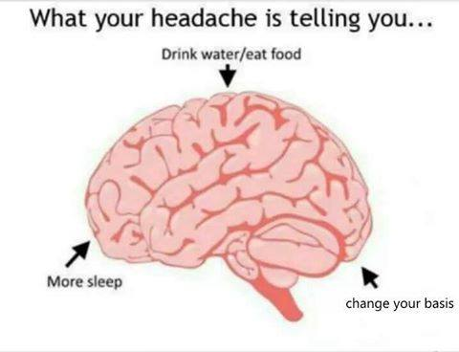
Viimeksi
Hilbertin avaruus
Diracin merkintätapa
Hermiittiset operaattorit
Kommutaattorit…ei ollut aikaa
Tänään
Kommutaattorit
Superpositioperiaate
Kommutoivat/Ei-kommutoivat operaattorit, epämääräisyysperiaatteet
Mitä niillä on tekemistä toistensa kanssa?
Degeneraatio: konsepti

Slide 3
Kommutaattorit
Kommutaattorit ovat kvanttimekaniikan ytimessä ja vastuussa mm. Heisenbergin epämääräisyysperiaatteesta!
Kaksi operaattoria ja …ja niiden kommutaattori
Kertoo esim. siitä onko operaattoreiden järjestyksellä väliä
Esimerkkejä: numeroilla operointi, kierto avaruudessa ?

Slide 4
Kommutaattorit
Mikäli
Operaattorit kommutoivat ja
a= numero
Yleisemmin:

Slide 5

Kommutaattorit
Yksi tärkeimmistä kommutaatiorelaatioista (yhdessä)
Lasketaan tämä ja saadaan (x ja p komplementaarisia muuttujia)

Slide 6
Kommutoivien operaattoreiden ominaistilat?
Oleta, että operaattorit kommutoivat
A:n ominaistilat ja –arvot
Jolloin
Koska operaattorit kommutoivat, vasen puoli…
Joten on A:n ominaistila ominaisarvolla a
Jos on ainut A:n tätä ominaisarvoa vastaava ominaistila…korkeintaan vakiokertoimen ero

Slide 7

Kommutoivien operaattoreiden ominaistilat: yhteiset!
Toisin sanoen silloin
Ja operaattoreilla samoja ominaistiloja!
Mitä tämä tarkoittaa mahdollisuuksille mitata observaabeleita?
Esim. vapaalle hiukkaselle
Tasoaallot molempien ominaistiloja
Huomaa kuitenkin. Koska yllä H:lla on degeneraatiota, sillä voi olla ominaistiloja, jotka EIVÄT ole p:n ominaistiloja
p:n ominaistilat ovat kuitenkin automaattisesti H:n ominaistiloja
Molemmat voidaan mitata
tarkasti!

Slide 8
Degeneraatio: konsepti
Operaattorilla useampi (lineaarisesti riippumaton) ominaistila joilla sama ominaisarvo. Esim.
Nyt mahdollisimman yleinen A:n ominaistila, jolla ominaisarvo a on (osoita…)
Nämä funktiot virittävät 2D aliavaruuden

Slide 9
Degeneraatio
Ol. B kommutoi A:n kanssa→ on myös A:n ominaistila
Mutta :n ei tarvitse olla B:n ominaistila! (Miksi taululla.)
“Degeneroituneilla operaattoreilla enemmän ominaistiloja”
Esimerkki: vapaan hiukkasen H ja p
Ovat H:n ominaistiloja joilla energia
Eivät kuitenkaan ole p:n ominaistiloja
Voimme valita tasoaaltokannan ja ne OVAT yhteisiä ominaistiloja

Slide 10
Kommutaattorit ja epämääräisyysperiaatteet
Vapaalla hiukkasella voi olla tiloja joille
Mutta silti Heisenbergin epämääräisyysperiaate
?????

Slide 11
Kommutaattorit ja epämääräisyysperiaatteet
Jos
Niin…
Miksi näin? Muistiinpanot…extra tehtävä
Mittauksen tuloksena saatu tila ei ole sen TOISEN operaattorin ominaistila…ts. se on joku superpositio sen ominaistiloista
Toisen operaattorin mittauksesssa siis epävarmuutta…
…tee mittaus sille ja sama pätee nyt toiselle operaattorille!
Aina kun operaattorit eivät
kommutoi, jossain on
epämääräisyysperiaate!

Slide 12
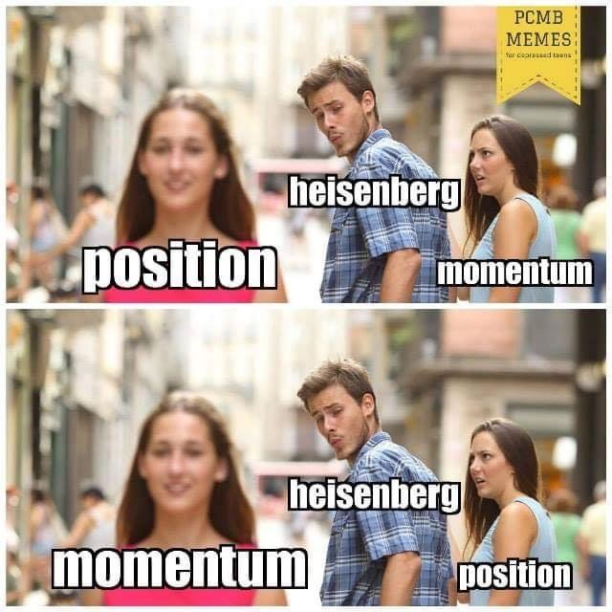
Epämääräisyys/
Superpositio
Mittaus 2/romahdus
Mittaus 1/romahdus
Epämääräisyys/
Superpositio
(toinen observaabeli)

Slide 13

Kommutaattorit ja epämääräisyysperiaatteet
Peruskommutaattorit ja ei-kommutoivien operaattoreiden ja epämääräisyysperiaatteiden välinen yhteys pitää muistaa

Slide 14
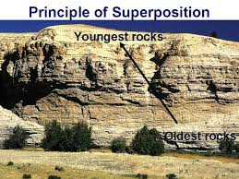
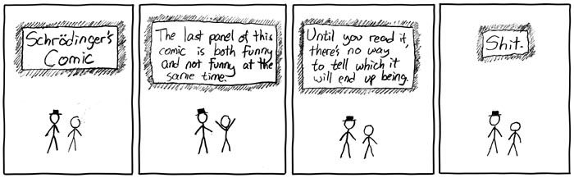
Superpositioperiaate
Myös geologiassa!

Slide 15
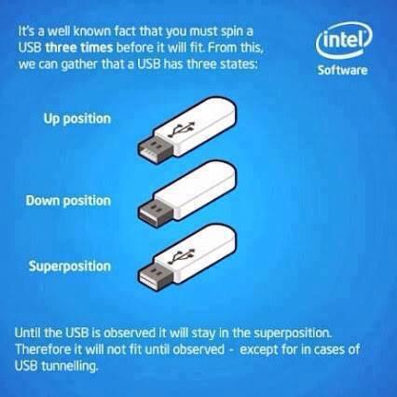
Superpositioperiaate

Slide 16

Superpositio
Kuten opimme aikaisemmin: “Observaabelin mittaus voi antaa tulokseksi vain sitä vastaavan operaattorin ominaisarvon.”
Mutta mikä se tila oli ENNEN mittausta?
Sen jälkeen olimme jossain ominaistilassa, mutta ennen…
Schrödingerin yhtälö lineaarinen: jos ovat hyväksyttäviä ratkaisuja, myös
on OK!
Kvanttimekaaninen tila voi olla superpositio useasta eri mitattavan operaattorin ominaistilasta

Slide 17
Superpositio: toinen tapa
Oleta, että mittaat observaabelin O
Mittauspostulaatti kertoo, että päädyt O:n ominaistilaan
Mutta onko tämä ominaistila vaikkapa Hamiltonin operaattorin ominaistila?
Vastaus: yleensä ei vaan sen sijaan….
superpositio eri H:n ominaistiloista
Tila voi muuttua superpositioksi, kun muutat Hilbertin avaruuden kantaa!

Slide 18
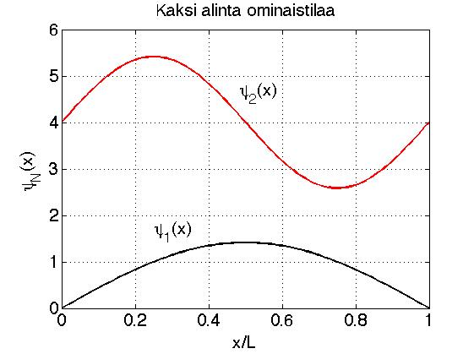
Superpositio: esimerkki
Energian ominaistilat potentiaalikaivossa

Slide 19
Superpositio: esimerkki
Muodostetaan tila:
Kuinka (kompleksi)luvut pitäisi valita?
Aaltofunktio normalisoitu ykköseen
Tässä käytettiin tilojen ortonormaalisuutta

Slide 20
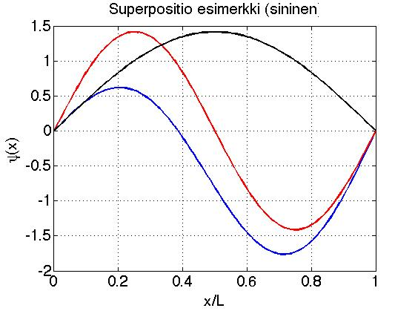
Superpositio: esimerkki
Valitaan nyt vaikkapa

Slide 21
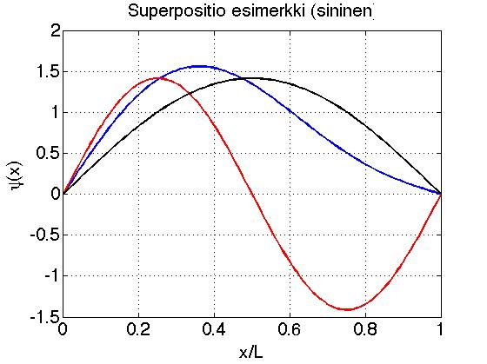
Superpositio: esimerkki 2
Valitaan nyt vaikkapa

Slide 22
Superposition muodostaminen
Tästä lisää muistiinpanoissa ja BriefSummary.pdf:ssä
Idea:

Slide 23
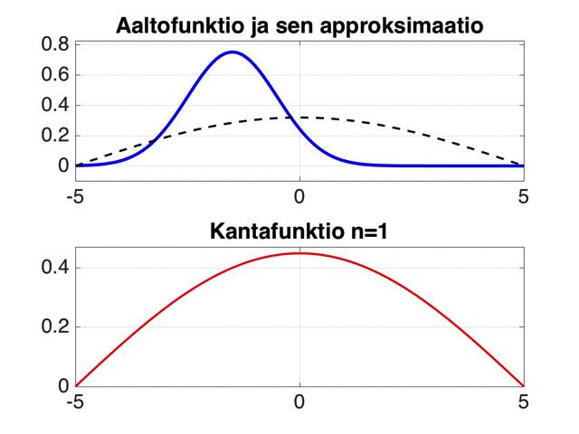
Sarjakehitelmä: esimerkki

Slide 24

Resepti:superpositio+mittaus
Jos mittaat jotain, ratkaise ensin observaabeliin liittyvän operaattorin ominaistilat
Kehitä kvanttitila superpositiona näistä tiloista ( on todennäköisyysamplitudi olla kyseisessä ominaistilassa)
Mittaus romauttaa tilan joksikin ominaistilaksi todennäköisyydellä . Mittaustulos on tilaa
vastaava ominaisarvo

Slide 25
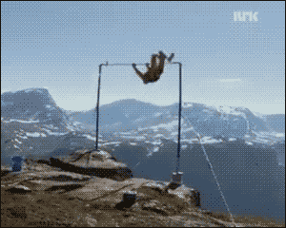
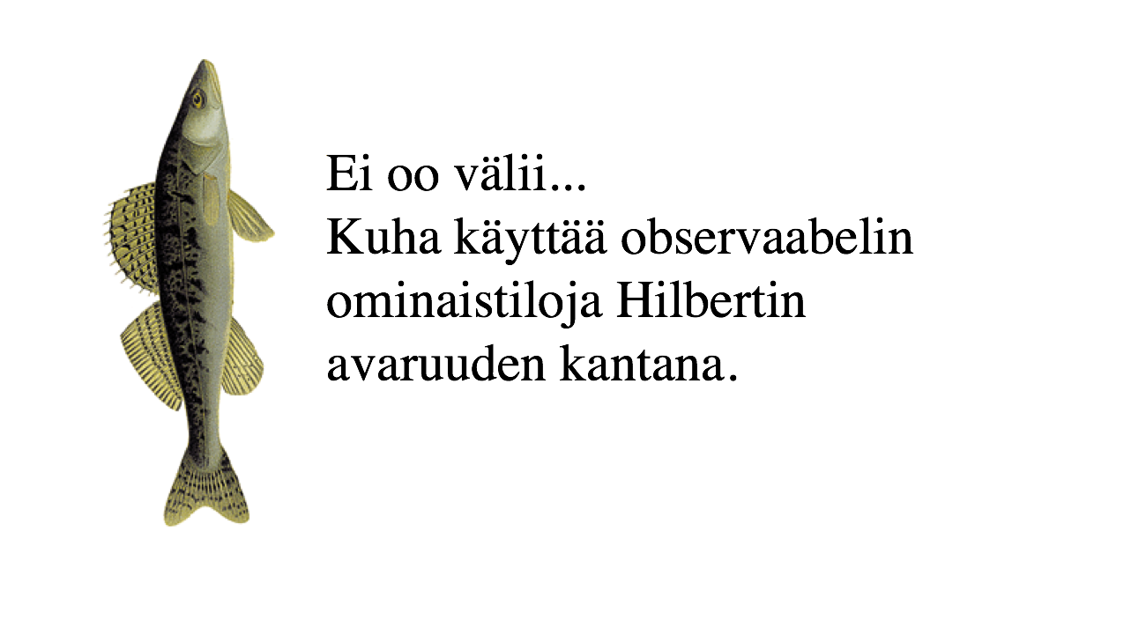
Varoituksen sana
Huom: tähän moni on kaatunut…etenkin kohtiin 1-2
Superpositio muodostetaan observaabelin ominaistilojen kannassa!

Slide 26
Superpositio+mittaus
Superpositiotilalla mittauksen odotusarvo ei välttämättä ole operaattorin ominaisarvo!
Esim. energianmittaus
Ts. painotettu keskiarvo eri mahdollisuuksista! (käytimme energian ominaistilojen tilojen ortonormaalisuutta)
Esim. aikaisempi superpositio potentiaalikaivossa
Laskareissa lisää

Slide 27
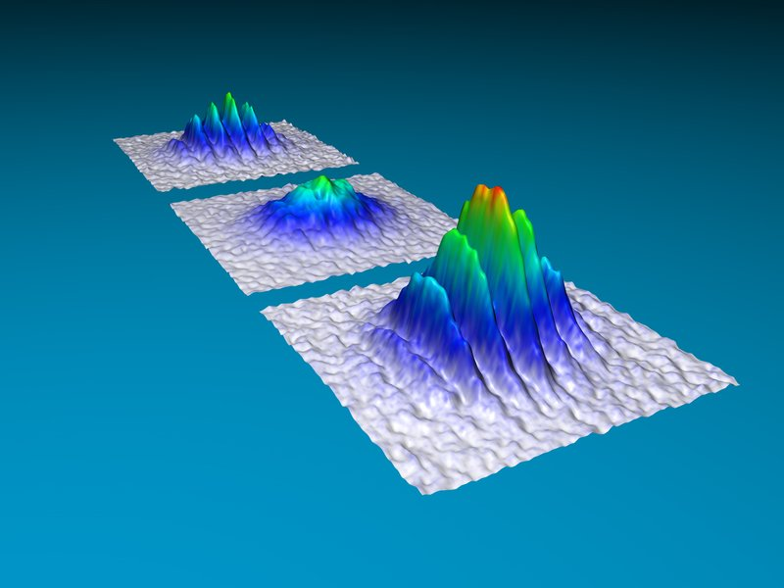
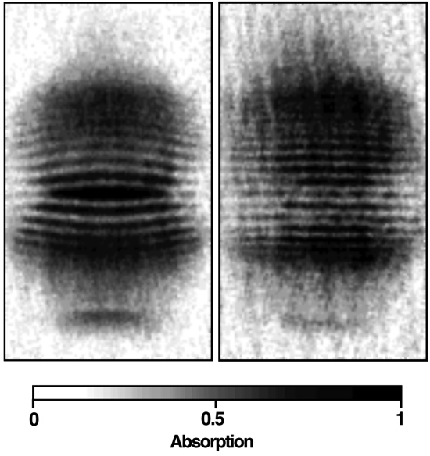
Superpositio: esimerkkejä
“Laatikko”-aaltofunktio ja liikemäärän mittaus (taululla…ehkä)
Liikemäärän mittaus potentiaalikaivon tiloissa? (taululla…ehkä)
Aineaaltojen interferenssi…
Munich
MIT

Slide 28
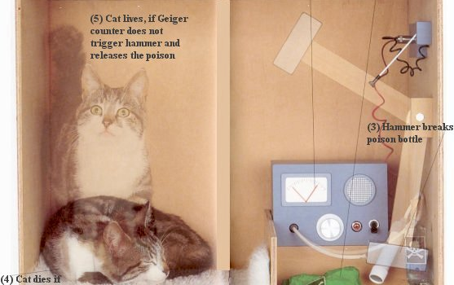
Schrödingerin kissa

Slide 29
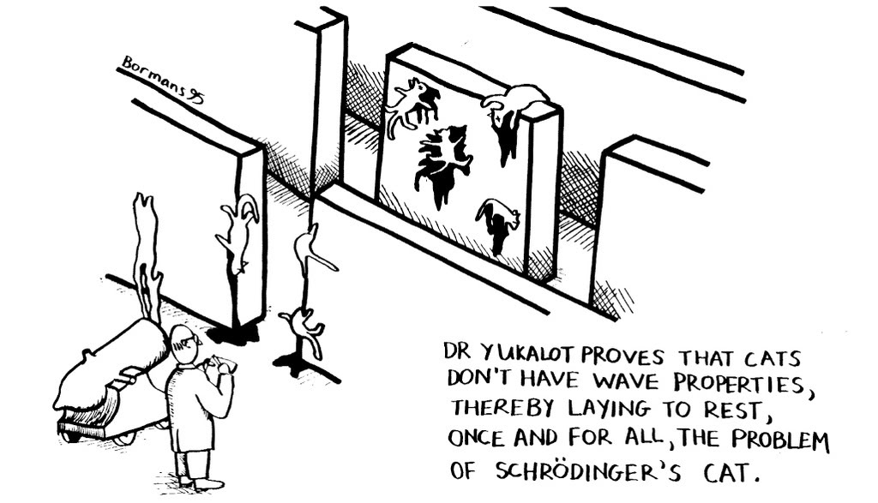
Schrödingerin kissa
Dekoherenssi blaah
blaah blaah
“Life is a process, not a state”:S. Stenholm

Slide 30
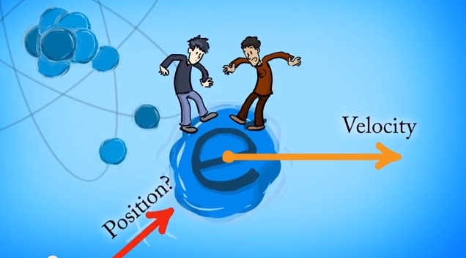
Hyvä animaatio superpositiosta ja kvanttitiloista
Quantum Computers Animated
http://www.youtube.com/watch?v=T2DXrs0OpHU

Slide 31

Huomio!
Kvanttimekaniikassa mittauksissa
voi olla epävarmuutta VAIKKA
tila tunnetaan tarkasti!
epämääräisyys fundamentaalisempaa
kuin klassisesti.

Slide 32

Kysymyksiä?
Kommutoivat/ei-kommutoivat operaattorit
Yhteiset ominaistilat, kun kommutoivat
Epämääräisyys, kun eivät kommutoi
Superpositio
degeneraatio

Slide 33
Ekstraa tämän jälkeen: tuskin aikaa luennolla

Slide 34
Mahdollisimman kattava kuvaus
Esim. vapaalle hiukkaselle tilan spesifiontiin ei riitä pelkkä energian kertominen (degeneraatio)
Kerro myös liikemäärä ja hiukkasen tila on tiedossa
Vaikkapa kommutoivat operaattorit A,B,C…
Lopulta uusien asioiden mittaaminen ei enää poista degeneraatiota…ominaistila on täysin määritelty ominaisarvoista a,b,c… (ns. hyviä kvanttilukuja)
“complete set of commuting operators”
Degeneraation määrä

Slide 35

Muistutus…
Diracin merkintätapa
Operaattorit, ominaistilat ja vektorit
Case study: paikkaoperaattori
operaattori
Tavallinen vektori
(ket) tilavektori

